Slide 1
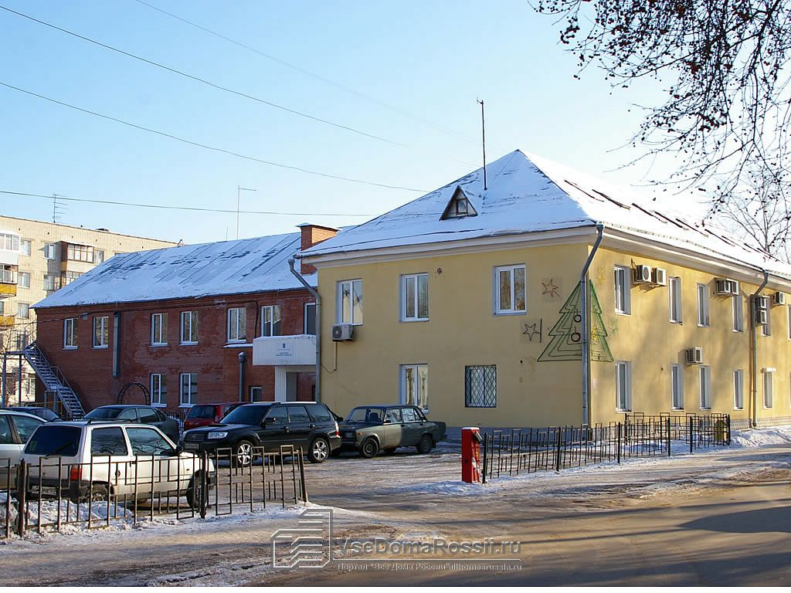
ДЕПАРТАМЕНТ
ГОРОДСКОГО ХОЗЯЙСТВА

Slide 2
Цель:
Обеспечение реализации государственной и муниципальной политики в сфере городского хозяйства на территории городского округа Тольятти, направленной на обеспечение надежного, эффективного функционирования и развития:
-жилищного хозяйства и муниципальных объектов нежилого фонда, лесного хозяйства, объектов благоустройства и озеленения;
-сбора, вывоза, переработки и захоронения бытовых и промышленных отходов;
-сетей тепло-, водо-, газо-, электроснабжения, водоотведения;
-обеспечение экологически благоприятных условий жизнедеятельности населения городского округа Тольятти, в том числе рационального природопользования, охраны окружающей среды, содержания мест погребения (захоронения), организации ритуальных услуг, реализации отдельных государственных полномочий в сфере охраны окружающей среды в соответствии с общими целями, задачами и программами развития городского округа.

Slide 3
Задачи:
1. Разработка и реализация стратегии развития городского хозяйства на основе современных технологий;
2. Формирование, организация исполнения и контроль за исполнением муниципального заказа на территории городского округа в вопросах городского хозяйства;
3. Организация и контроль работы по развитию конкурентной среды в городском хозяйстве;
4. Нормативное правовое обеспечение городского хозяйства и реализации отдельных государственных полномочий в сфере охраны окружающей среды в пределах предоставленных полномочий;
5. Осуществление контроля за соблюдением природопользователями требований муниципальных правовых актов городского округа, касающихся порядка вывоза, утилизации и переработки отходов, а также мест размещения отходов производства и потребления;
6. Организация мероприятий по экологическому воспитанию, образованию и просвещению населения городского округа, экологическое информирование населения;

Slide 4
7. Реализация отдельных государственных полномочий в сфере охраны окружающей среды:
-осуществление регионального государственного экологического надзора на объектах хозяйственной и иной деятельности независимо от форм собственности, находящихся на территории городского округа Тольятти и не подлежащих федеральному государственному экологическому надзору, в сфере обращения с отходами, охраны атмосферного воздуха, охраны водных объектов (за исключением водных объектов, подлежащих федеральному государственному надзору);
-осуществление учета объектов и источников негативного воздействия на окружающую среду;
-осуществление контроля в установленном федеральным законодательством порядке платы за негативное воздействие на окружающую среду по объектам хозяйственной и иной деятельности (за исключением объектов, подлежащих федеральному государственному экологическому контролю);
8. Организация ритуальных услуг и содержание мест погребения (захоронения) на территории городского округа;

Slide 5
9. Осуществление муниципального контроля в области использования и охраны особо охраняемых природных территорий местного значения.
Оценка деятельности Департамента осуществляется на основании показателей эффективности и (или) результативности его деятельности, утверждаемых распоряжением заместителя мэра по городскому хозяйству.
10. Организация оперативно-диспетчерского управления в Департаменте, муниципальных учреждениях и предприятиях, находящихся в ведомственном подчинении Департамента, а также в организациях коммунального комплекса, организациях, осуществляющих управление многоквартирными домами различных форм собственности в режимах повседневной деятельности, повышенной готовности и чрезвычайной ситуации, в том числе прием и передача сигналов и распоряжений при выполнении мобилизационных мероприятий и мероприятий гражданской обороны;
11. Участие в организации и проведении мероприятий по мобилизационной подготовке в городском округе Тольятти;
12. Обеспечение реализации единой политики в области гражданской обороны и ликвидации последствий чрезвычайных ситуаций в отношении Департамента, муниципальных учреждений и предприятий, находящихся в ведомственном подчинении Департамента, а также организаций ЖКХ.

Slide 6
Утвержденные бюджетные ассигнования на 2015 год
В соответствии с решением Думы
городского округа Тольятти от
14.05.2014 г. № 310 «О внесении
изменений в решение Думы
городского округа Тольятти
от 18.12.2013 №140 «О бюджете
городского округа Тольятти на 2014 год
и на плановый период 2015 и 2016 годов» план
финансирования по отрасли ЖКХ на плановый период 2015 г.
утвержден на общую сумму 769 981 тыс. руб., в том числе:
Другие общегосударственные вопросы 6 183 тыс.руб.;
Лесное хозяйство 5 795 тыс. руб.;
Жилищное хозяйство 26 562 тыс. руб.;
Коммунальное хозяйство 146 857 тыс. руб.;
Благоустройство 424 957 тыс. руб.;
Другие вопросы в области жилищно-коммунального
хозяйства 154 728 тыс. руб.;
Сбор, удаление отходов и очистка сточных вод 50 тыс.руб.;
Другие вопросы в области охраны окружающей среды 4 849 тыс. руб.

Slide 7
В рамках МП «Охрана, защита и воспроизводство лесов, расположенных в границах городского округа Тольятти, на 2014-2018 годы» в лесах, расположенных в границах городского округа Тольятти предусмотрены мероприятия, в том числе:
- организация и осуществление первичных мер пожарной безопасности лесов;
- поддержание удовлетворительного санитарно-экологического состояния лесов;
- организация работ по обустройству территории городских лесов, регулированию антропогенной нагрузки и экологическому воспитанию населения;
- организация и обеспечение работ по воспроизводству лесов, расположенных в границах городского округа;
- обеспечение устойчивого управления лесами.

Slide 8
МП «Капитальный ремонт многоквартирных домов городского округа Тольятти на 2014-2018 годы».
Субсидии на возмещение недополученных доходов, связанных с содержанием муниципальных общежитий и домов, утративших статус общежития, но не переоборудованных под многоквартирные дома
Субсидии на возмещение затрат по капитальному ремонту общего имущества многоквартирных домов городского округа Тольятти
Расходы на содержание и коммунальные услуги временно свободных жилых помещений муниципального специализированного жилищного фонда и по договорам ренты
Взносы по капитальному ремонту жилищного фонда в доле муниципальной собственности в многоквартирных домах
ВЦП "Ремонт жилых помещений в многоквартирных домах, находящихся в муниципальной собственности городского округа Тольятти, в 2013-2015 гг."

Slide 9
Муниципальная программа по обращению с отходами на территории г.о. Тольятти на 2014-2016 годы
Субсидии на возмещение затрат по капитальному ремонту общего имущества МКД г.о. Тольятти инженерные сети
Субсидии на возмещение затрат по капитальному ремонту общего имущества МКД г.о. Тольятти по диагностике ВДГО
Субсидии на устранение нарушений правил и норм технической эксплуатации ВДГО, выявленных в результате его диагностирования, в МКД
Расходы на содержание и коммунальные услуги временно свободных нежилых помещений, жилых помещений муниципального специализированного жилфонда и по договорам ренты
Содержание и ремонт инженерных сетей
Мероприятия по замене бытового газоиспользующего оборудования муниципального жилищного фонда г.о. Тольятти
Мероприятия по энергосбережению и повышению энергетической эффективности в области коммунального хозяйства
ВЦП «Восстановление и ремонт ливневой канализации городского округа Тольятти в 2013-2015гг.»

Slide 10
Расходы по сбору и доставке трупов в морг
Водоотведение ливневых стоков
Уличное освещение
Мероприятия по подбору, утилизации трупов и отлову безнадзорных животных
Содержание КНС
Прочие расходы, не отнесенные к другим видам расходов
Праздничное оформление территории городского округа
Мероприятия по благоустройству внутриквартальных территорий. Проектные работы
Мероприятия по комплексному содержанию территорий жилых кварталов городского округа Тольятти
Комплексное содержание мест погребения (мест захоронения)
Ведомственная целевая программа «Проведение дней «Тольятти - чистый город» на 2013-2015 годы»

Slide 11
Другие вопросы в области жилищно-коммунального хозяйства
Субсидии бюджетным учреждениям на финансовое обеспечение государственного (муниципального) задания на оказание государственных (муниципальных) услуг (выполнение работ)
Выплаты компенсационного характера по другим вопросам в области жилищно-коммунального хозяйства

Slide 13
Участие департамента городского хозяйства в областных программах
Участие департамента городского хозяйства в областных программах
Государственная программа Самарской области «Развитие транспортной системы Самарской области (2014-2015 годы)»
Государственная программа Самарской области «Развитие информационно-телекоммуникационной инфраструктуры Самарской области» на 2014-2015 годы»
Государственная программа Самарской области «Государственная поддержка собственников жилья» на 2014-2016 годы»
Государственная программа Самарской области «Охрана окружающей среды Самарской области на 2014-2020 годы»

